Slide 1
第十一周内容(P202-212)常数项级数的概念与性质，常数项级数的判敛法
第十二周内容(P214-228):反常积分判敛法，函数项级数简介

Slide 2
P221-228
P221 基本概念
P223 一致收敛 定义1.3/1.4
P225 推论1.1/定理1.2-1.4

Slide 3
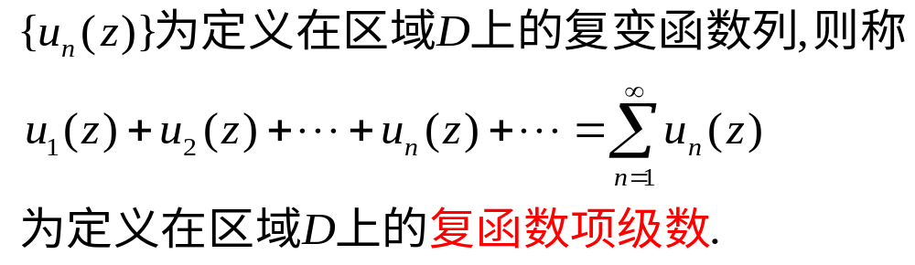
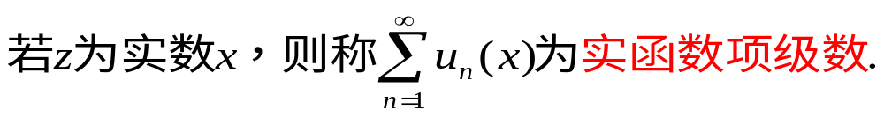
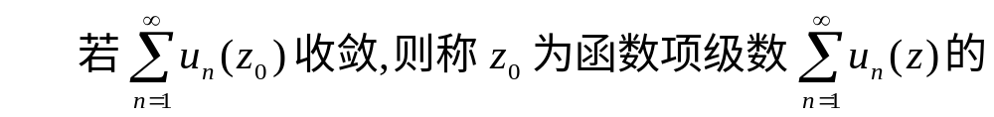
一、函数项级数的概念
定义1
收敛点，收敛点的全体称为收敛域。
类似地有发散点和发散域的定义。

Slide 4
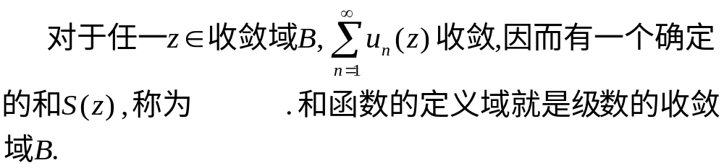

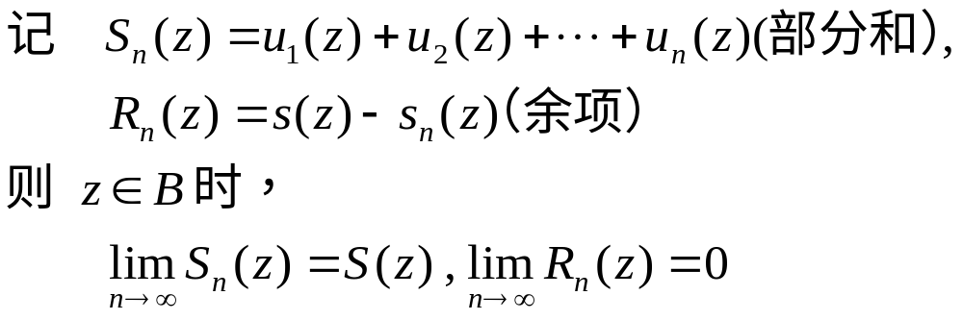
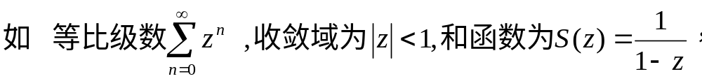
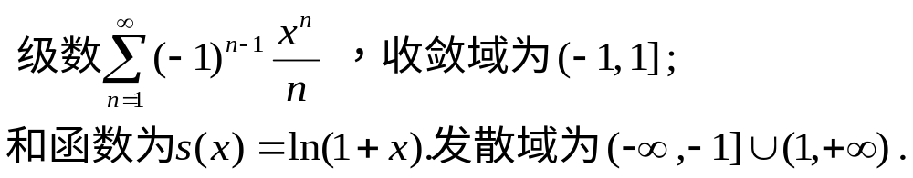

Slide 5
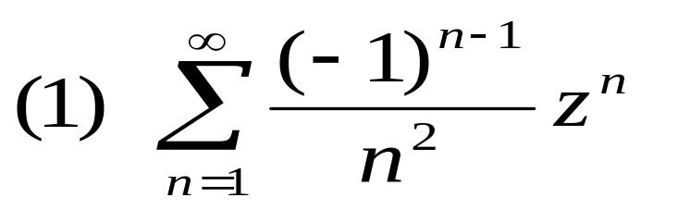
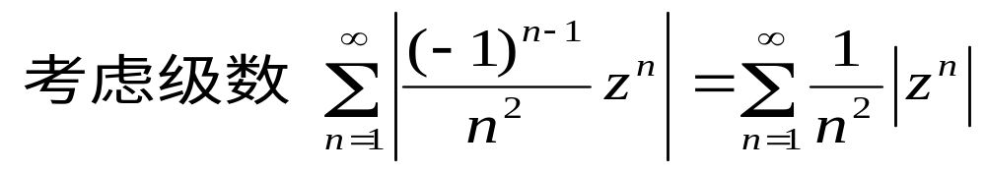
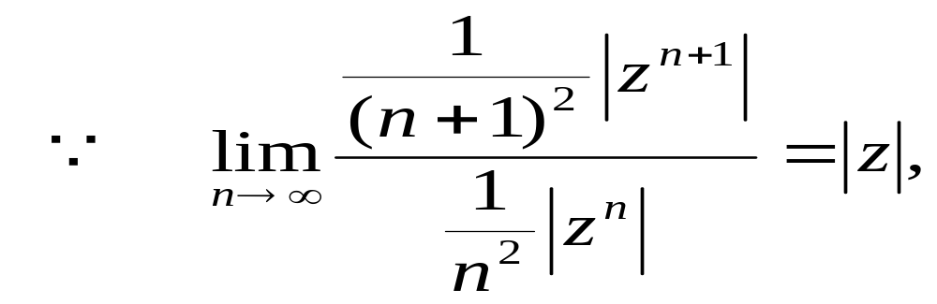
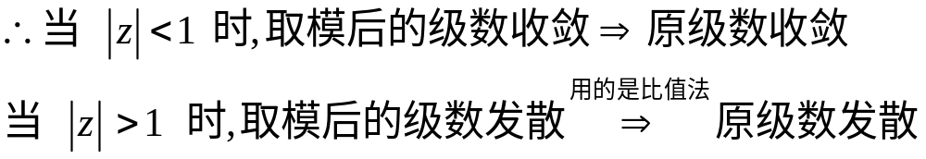
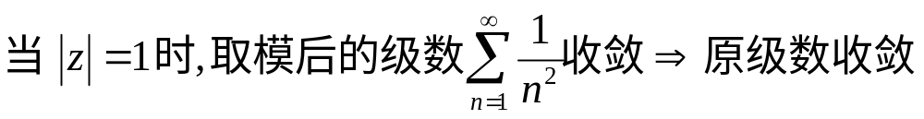
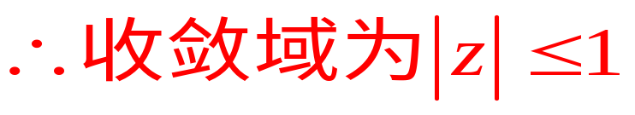
例 1求下列函数项级数的收敛域:
解

Slide 6
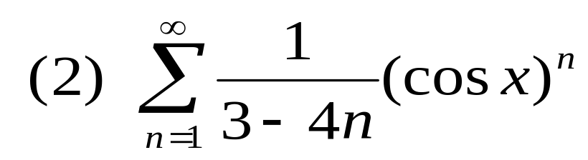
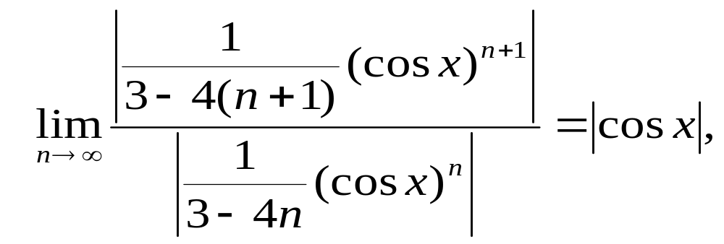
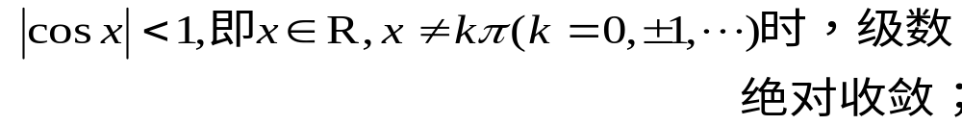
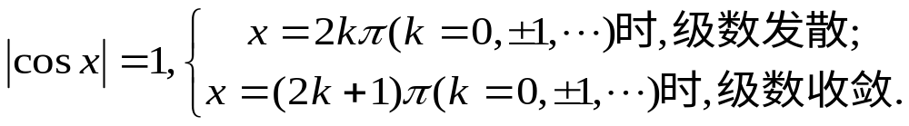
解

Slide 7
函数项级数一致收敛简介
一致收敛(定义/意义)
判定定理
定理1.1(P225)
定理1.2
定理1.3
定理1.4

Slide 8

习题10.1(P228)
1(1),(3),(5),(7);2(1),(2)

